Slide 1

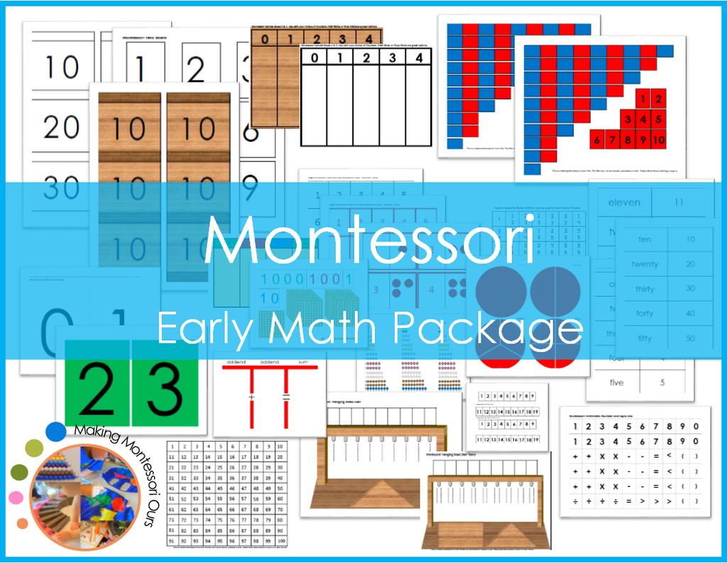
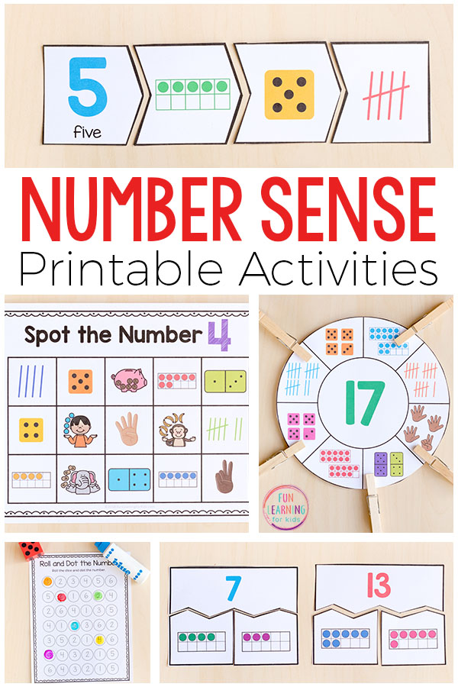
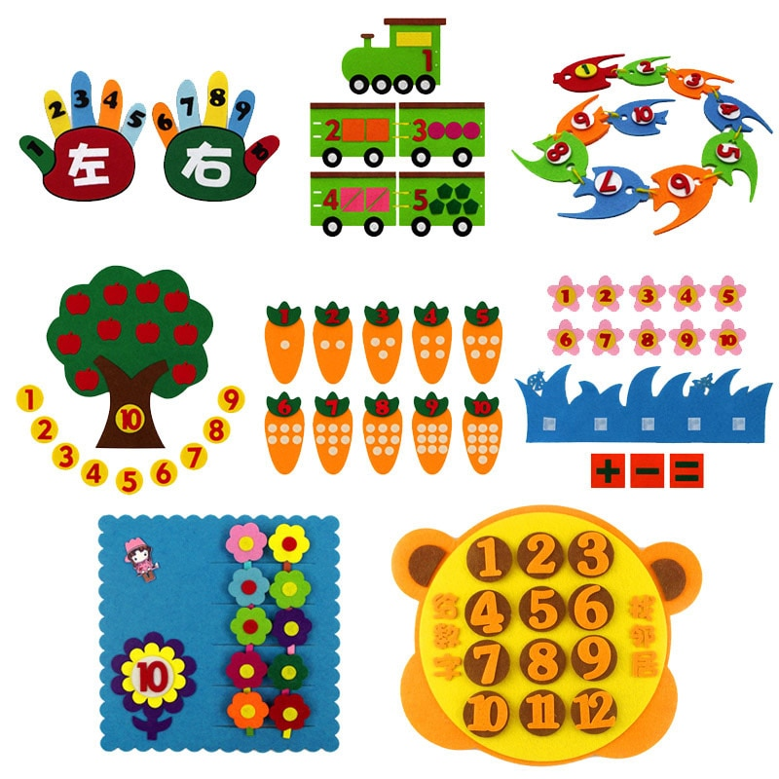
ชุดกิจกรรม

Slide 2
ชุดกิจกรรม
1. ความหมายของชุดกิจกรรม
2. ประเภทของชุดกิจกรรม
3. ขั้นตอนการออกแบบชุดกิจกรรม
4. ตัวอย่างชุดกิจกรรม

Slide 3
ความหมายชุดกิจกรรม
ระบบที่สร้างโดยครูผูสอน และการนําสื่อการเรียนหลายๆ อยางมาผสมผสานกันหรือเรียกวาสื่อประสม (Multi Media) โดยจัดอยางเปนระบบ
ประกอบดวยจุดมุงหมาย เนื้อหา แบบฝกหัด และวัสดุอุปกรณประกอบการเรียน สําหรับการเรียนรูเปนรายบุคคลหรือการเรียนเปนกลุม
ชวยใหนักเรียนไดสัมฤทธิ์ผลทางการเรียนตาม เปาหมาย นักเรียนจะเรียนไปตามความสามารถและความตองการของตนเองทําใหนักเรียนมีการเปลี่ยนแปลงพฤติกรรมการเรียนรูใหเปนไปอยางมีประสิทธิภาพยิ่งขึ้น

Slide 4
ประเภทชุดกิจกรรม
ประเภทที่ 1 ชุดกิจกรรมประกอบการบรรยาย หรือ ชุดการสอนสําหรับครู
- ใช้กิจกรรมหรือสื่อประกอบการบรรยาย เพื่อช่วยขยายเนื้อหาให้
เข้าใจมากขึ้น
- เหมาะกับนักเรียนกลุ่มใหญ่ๆ
ประเภทที่ 2 ชุดกิจกรรมแบบกลุมกิจกรรมหรือชุดการสอนที่ครูและนักเรียน
รวมกันทํากิจกรรม
- มุ่งเน้นนักเรียนเป็นศูนย์กลาง ครูคอยให้คำแนะนำ ช่วยเหลือ
- ทำกิจกรรมร่วมมือเป็นกลุ่ม นักเรียนช่วยเหลือกันเอง

Slide 5
ประเภทชุดกิจกรรม
ประเภทที่ 3 ชุดกิจกรรมแบบเอกัตภาพ หรือชุดการสอนรายบุคคล
- ส่งเสริมการเรียนด้วยตนเองตามลำพัง
- นักเรียนได้เรียนรู้ตามลำดับขั้นความสามารถของตนเอง
- นักเรียนสามารถปรึกษากันได้ระหว่างเรียน หรือขอคำแนะนำ
จากครูผู้สอนได้
- นักเรียนไม่เสียเวลารอคอยผู้อื่น

Slide 6
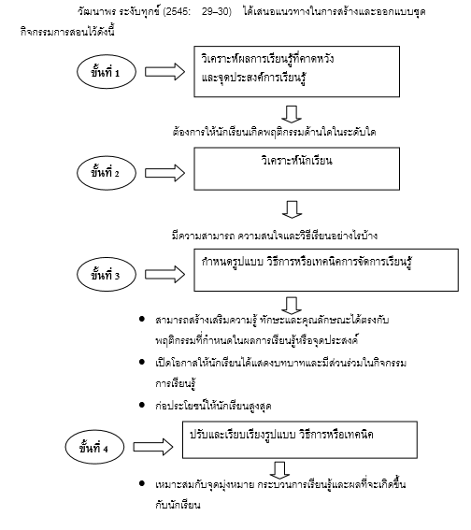
ขั้นตอนการ ออกแบบชุดกิจกรรม

Slide 7
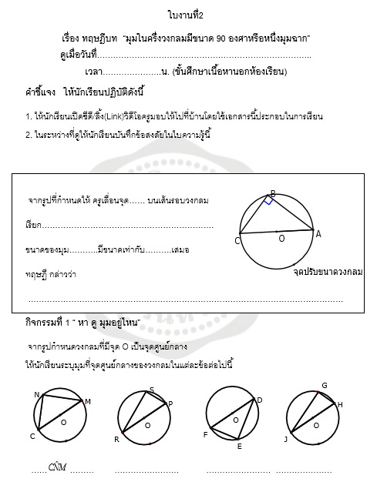
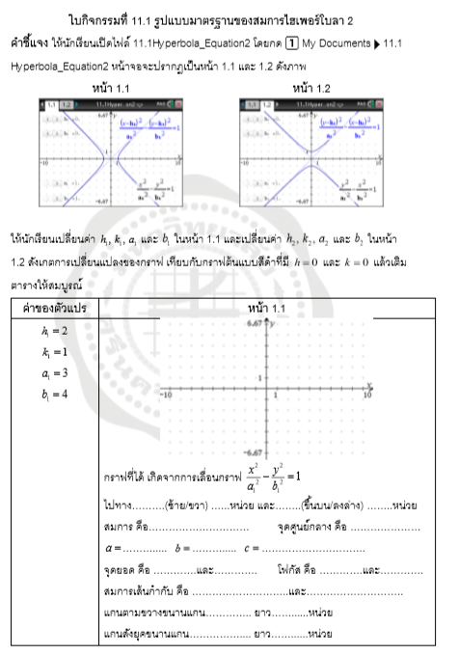
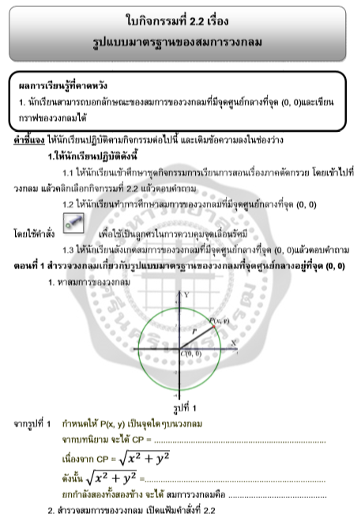
ตัวอย่างชุดกิจกรรม

